Slide 1
컨트롤 부분

Slide 2
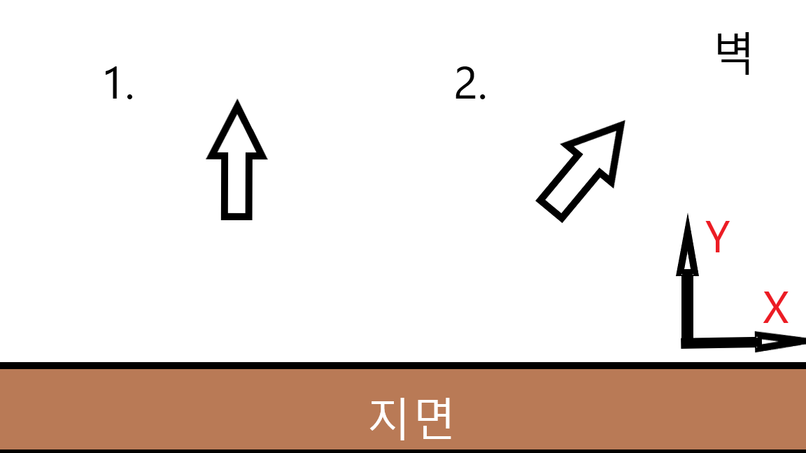
역학 계산 목록
[1] 지면과 수직인 벽면에 붙기 위한 yz평면에 평행한 방향의 프로펠러 각 계산 (x y z축 방향 설정은 ppt끝까지 일정합니다. )
[2] 1.세차운동에 의해 생기는 모멘트가 서보 모터에 영향을 미치는지 알아본다.(영향을 미칠 경우 고려가 필요하기 때문에)
2.각운동량을 변화시키는데 필요한 서보 모터의 토크를 파악한다.( 프로펠러가 빠릿하게 움직이게 하기 위해)

Slide 3
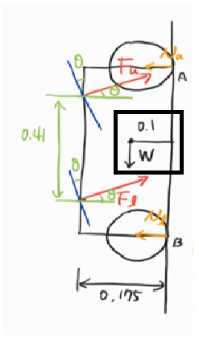
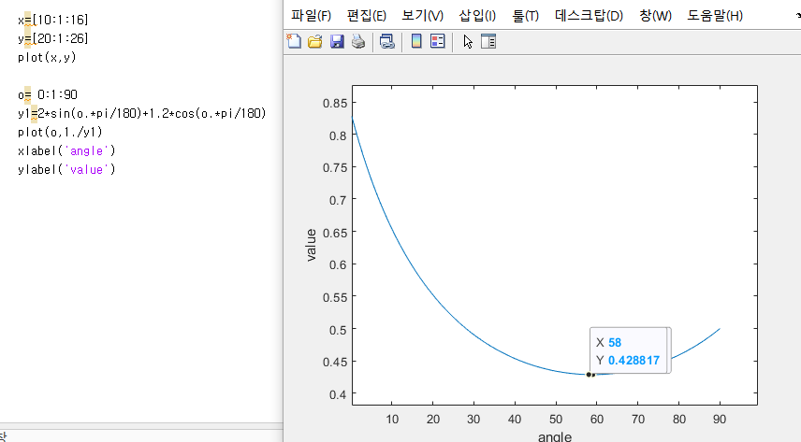

[1]프로펠러 각도 계산 1.번 상황
F$=\frac{w}{2sin{θ}+1.2\cos{θ}}$
x축에서 바라본 모습

Slide 4
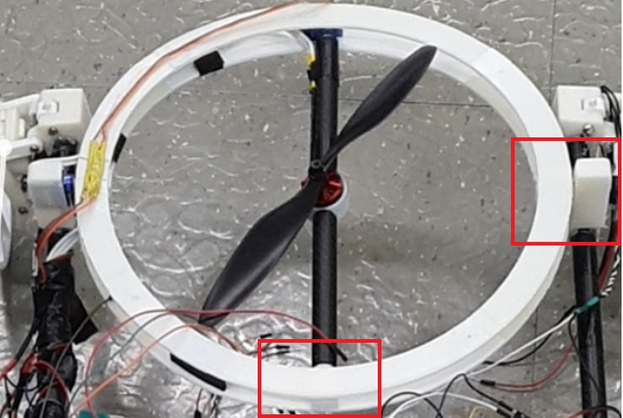
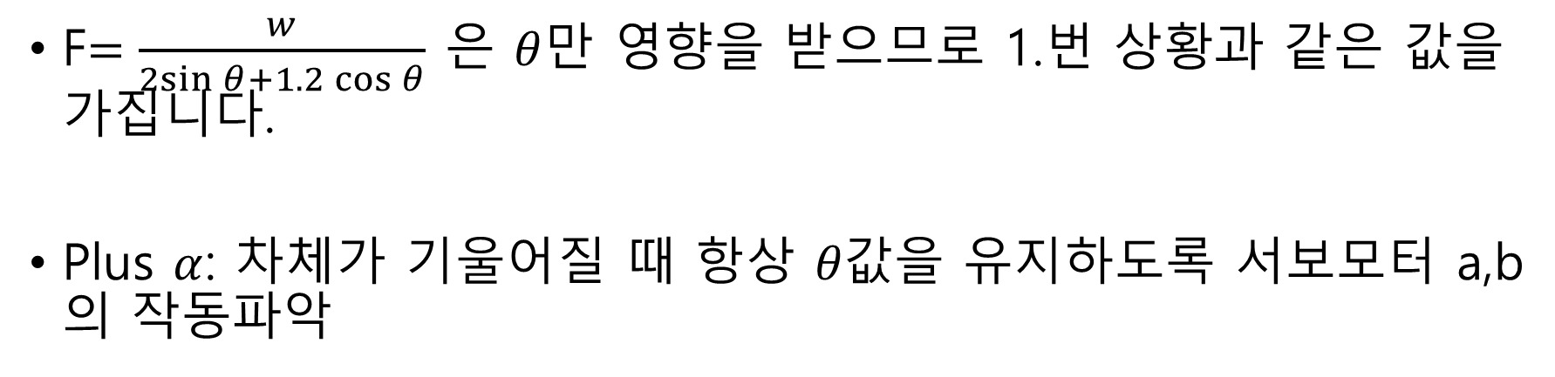
[1]프로펠러 각도 계산 2.번 상황
F$=\frac{w}{2sin{θ}+1.2\cos{θ}}$ 은 $θ$만 영향을 받으므로 1.번 상황과 같은 값을 가집니다.
Plus $α$: 차체가 기울어질 때 항상 $θ값$을 유지하도록 서보모터 a,b의 작동파악
a
b

Slide 5
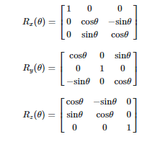
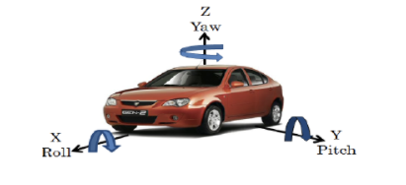
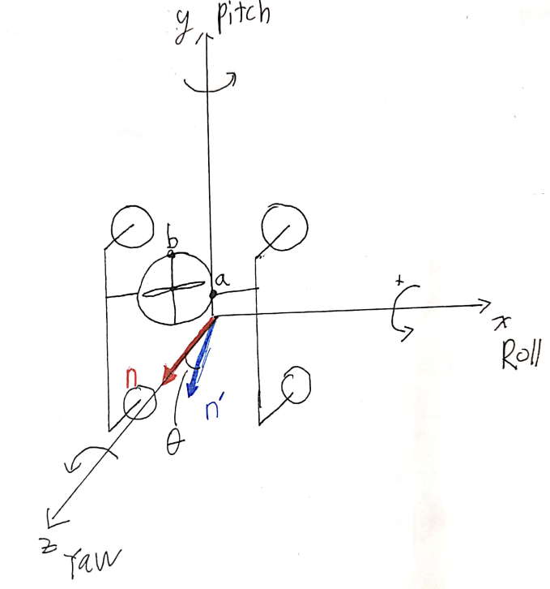


Plus $α$ 해결방법: 3차원 회전변환 행렬 이용
회전 변환 행렬 구하는 과정
Roll, Yaw, Pitch= 각 축을 기준으로 회전하는 양
Yaw = 차체의 기울기
Pitch=서보모터 b
Roll =서보모터 a

Slide 6

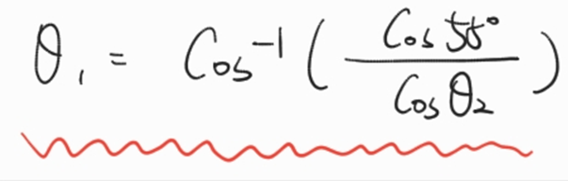
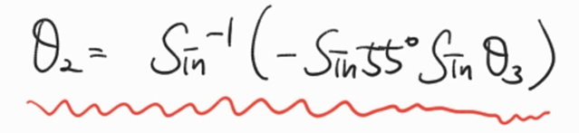
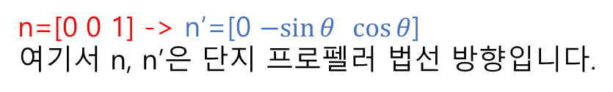
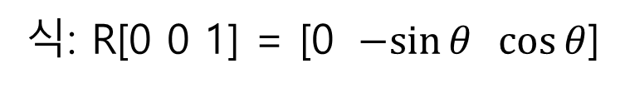

$θ$1=Roll $θ$2=pitch $θ$3=Yaw
n=[0 0 1] -> n’=[0 $−sin{θ} \cos{θ}$]
여기서 n, n’은 단지 프로펠러 법선 방향입니다.
식: R[0 0 1] = [0 $−sin{θ} \cos{θ}$]

Slide 7
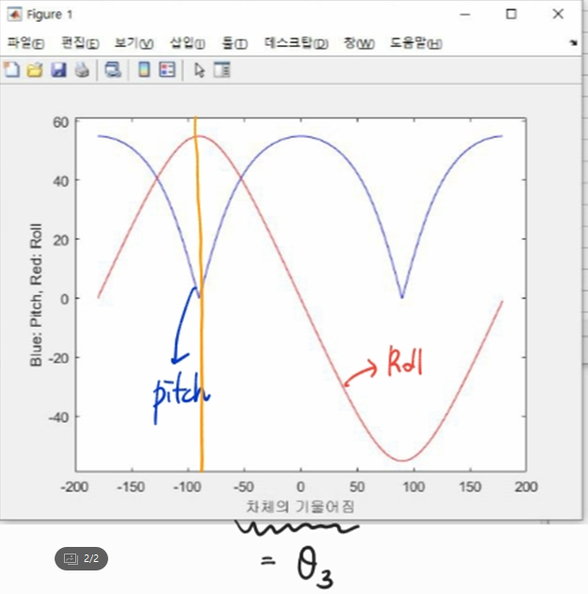
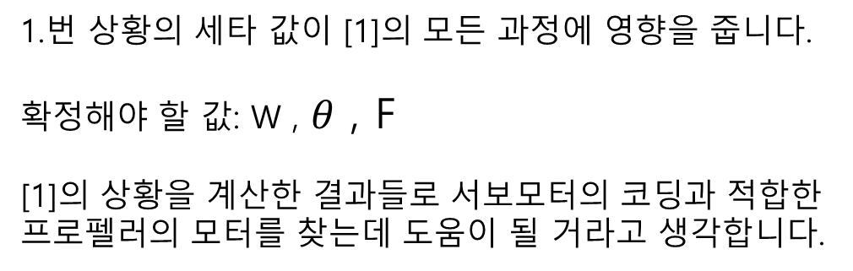
1.번 상황의 세타 값이 [1]의 모든 과정에 영향을 줍니다.
확정해야 할 값: W , $θ$ , F
[1]의 상황을 계산한 결과들로 서보모터의 코딩과 적합한
프로펠러의 모터를 찾는데 도움이 될 거라고 생각합니다.

Slide 8
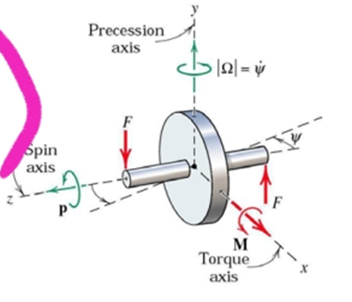
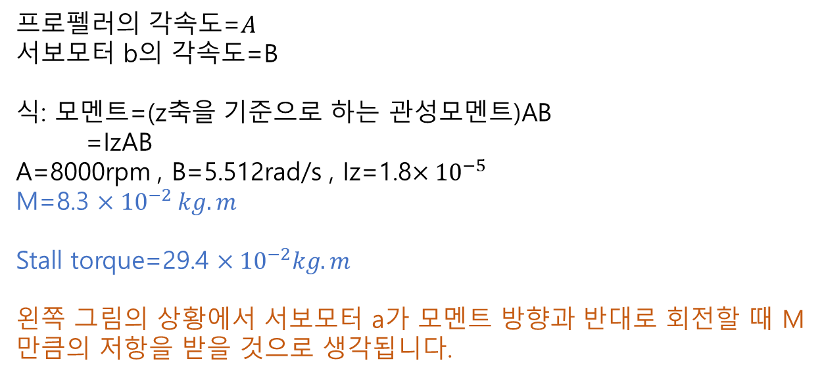
[2] 1.세차운동이 서보 모터에 끼치는 영향
가정: 각 운동량의 변화에 의해 생기는 토크와 토크의 스펙 중 stall torque를 비교해서 stall torque보다 크면 모터는 멈출 것이다.
b
프로펠러의 각속도=$A$
서보모터 b의 각속도=B
식: 모멘트=(z축을 기준으로 하는 관성모멘트)AB
=IzAB
A=8000rpm , B=5.512rad/s , Iz=1.8$×{10}^{−5}$
M=8.3 $×{10}^{−2} kg.m$
Stall torque=29.4 $×{10}^{−2}kg.m$
왼쪽 그림의 상황에서 서보모터 a가 모멘트 방향과 반대로 회전할 때 M
만큼의 저항을 받을 것으로 생각됩니다.
a

Slide 9
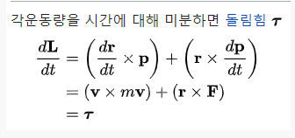
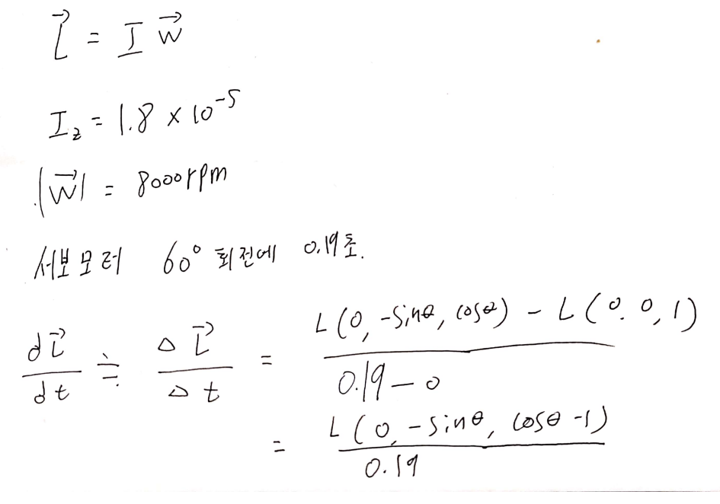
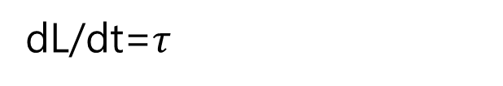
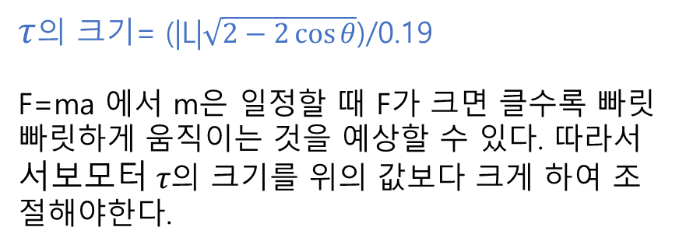
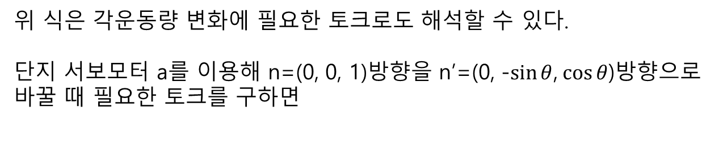
[2]2.각 운동량 변화에 필요한 토크
dL/dt=$τ$
위 식은 각운동량 변화에 필요한 토크로도 해석할 수 있다.
단지 서보모터 a를 이용해 n=(0, 0, 1)방향을 n’=(0, -$\sin{θ}$,$\cos{θ}$)방향으로
바꿀 때 필요한 토크를 구하면
$τ$의 크기= (|L|$\sqrt{2−2\cos{θ}}$)/0.19
F=ma 에서 m은 일정할 때 F가 크면 클수록 빠릿빠릿하게 움직이는 것을 예상할 수 있다. 따라서 $서보모터 τ$의 크기를 위의 값보다 크게 하여 조절해야한다.

Slide 10
다음 진행 사항
1차 실험을 성공하면 2차 실험은 벽에 붙어서 드론 스스로 움직이는 것 입니다. 이를 위해 차체 무게에 따른 바퀴 모터 토크 계산과 마찰력에 따른 바퀴의 조향 가능성 확인이 있습니다.

